Slide 1

Rational Rose
软件工程-G07小组

Slide 2
目录页
CONTENTS PAGE
P1.Rational Rose简介
P2. Rational Rose使用
P3.其他UML建模软件
P4.参考文献

Slide 3
Rational Rose简介

Slide 4


Rational Rose的起源与发展
Rational Rose是Rational公司出品的一种面向对象的统一建模语言的可视化建模工具，初始发行于1994年。用于可视化建模和公司级水平软件应用的组件构造。

Slide 5
Rational Rose的起源与发展
就像一个戏剧导演设计一个剧本一样，一个软件设计师使用Rational Rose，以演员（数字）、使用拖放式符号的程序表中的有用的案例元素（椭圆）、目标（矩形）和消息/关系（箭头）设计各种类，来创造（模型）一个应用的框架。当程序表被创建时，Rational Rose记录下这个程序表然后以设计师选择的C++， Visual Basic，Java， Oracle8，CORBA或者数据定义语言（Data Definition Language）来产生代码。

Slide 6
Rational Rose的起源与发展
当前市场上基于UML可视化建模的工具很多，那么为什么要选择Rational Rose呢？
UML的三位创始人：Grandy Booch、James Rumbaugh和Ivar Jacobson,都在Rational公司担任首席工程师。
Rose与Rational其他一系列的软件工程方面的产品的紧密集成使得Rose的可用性和扩展性更好。
Notes:
那么为什么要选择Rational Rose呢？
这就不能不提到UML的三位创始人了，面向对象领域的大师级人物：Grandy Booch、James Rumbaugh和Ivar Jacobson。而这三位大师目前都在Rational公司担任首席工程师，既然UML是业界标准的可视化建模语言，那么选择Rational Rose的原因就不言而喻了。

Slide 7
Rational Rose的起源与发展
Rational Rose主要工作：
对业务进行建模（工作流）；
建立对象模型（表达信息系统内有哪些对象，它们之间是如何协作完成系统功能的）；
对数据库进行建模，并可以在对象模型和数据模型之间进行正、逆向工程，相互同步；
建立构件模型（表达信息系统的物理组成，如有什么文件、进程、线程、分布如何等等）；
生成目标语言的框架代码，VB、JAVA、DELPHI
Notes:
那么为什么要选择Rational Rose呢？
这就不能不提到UML的三位创始人了，面向对象领域的大师级人物：Grandy Booch、James Rumbaugh和Ivar Jacobson。而这三位大师目前都在Rational公司担任首席工程师，既然UML是业界标准的可视化建模语言，那么选择Rational Rose的原因就不言而喻了。

Slide 8
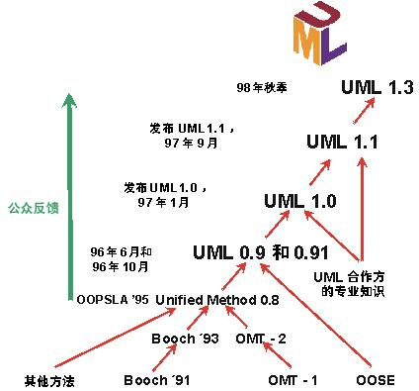
Rational Rose的起源与发展
Rational Rose核心——统一建模语言UML：
UML发展历程：
公认的面向对象建模语言出现于70年代中期。
多种建模语言的出现：booch 1993 、oose 、omt _2 、ooa/ood。
uml 建模语言的形成，成为工业界的标准（1996年）。
Notes:
那么为什么要选择Rational Rose呢？
这就不能不提到UML的三位创始人了，面向对象领域的大师级人物：Grandy Booch、James Rumbaugh和Ivar Jacobson。而这三位大师目前都在Rational公司担任首席工程师，既然UML是业界标准的可视化建模语言，那么选择Rational Rose的原因就不言而喻了。

Slide 9
提问
提问：

Slide 10
提问
UML的三位创始人分别是谁？

Slide 11
Rational Rose使用

Slide 12
关于uml提供的9种基本的图
uml能从不同的角度去描述系统，它提供了9种基本的图
它们分别是：用例图（use case diagram），活动图（activity diagram ），类图（class diagram），序列图（sequence diagram），协作图（collaboration diagram），状态图（statechart diagram），构件图（component diagram），实施图（deployment diagram）
接下来我会用一张幻灯片去解释这9种图:

Slide 13
9种图的对比
用例图 use case diagram
用例图表明系统做什么,与谁交互。用例是系统提供的功能，参与者是系统与谁交互,参 与者可以是人、系统或其他实体。一个系统可以创建一个或多个用例图。
活动图 activity diagram
活动图显示了从活动到活动的流。活动图可以在分析系统业务时用来淙业务流，也可 以在收集系统需求的时候显示一个用例中的事件流。活动图显示了系统中某个业务或 者某个用例中，要经历哪些活动，这些活动按什么顺序发生。
类图 class diagram 类图显示系统之中类与类之间的交互
序列图 sequence diagram 序列图显示用例中的功能流程
协作图 collaboration diagram
状态图 statechart diagram
构件图 component diagram
构件图显示模型的物理视图，也显示系统中的软件构件及其相互关系，模型中的每个 类映射代码构件 ，一旦创建构件，就加进构件图中，然后画出构件之间的相关性。构 件间的相关性包括编译相关性和运行相关性。
实施图 deployment diagram
实施图是显示网络的物理布局，系统中涉及的处理器、设备、连接和过程。

Slide 14
rational rose
作为优秀的建模工具，能方便地画出这些图。
接下来，我将用2007版的rational rose具体讲解如何用
rational rose 工具画出它们。
当然，首先我们要先了解rational rose这个工具。

Slide 15
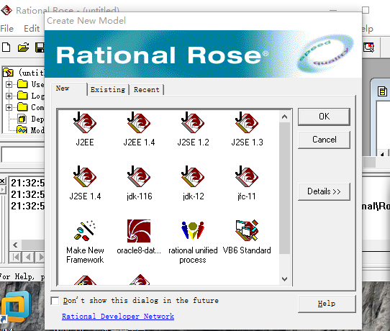
rational rose 界面介绍
启动Rational Rose后，出现如下选择框：
一般选择默认的J2EE就行了
ps：J2EE是一套全然不同于传统
应用开发的技术架构，包含许多组件，
主要可简化且规范应用系统的开发与
部署，进而提高可移植性、安全与
再用价值。

Slide 16
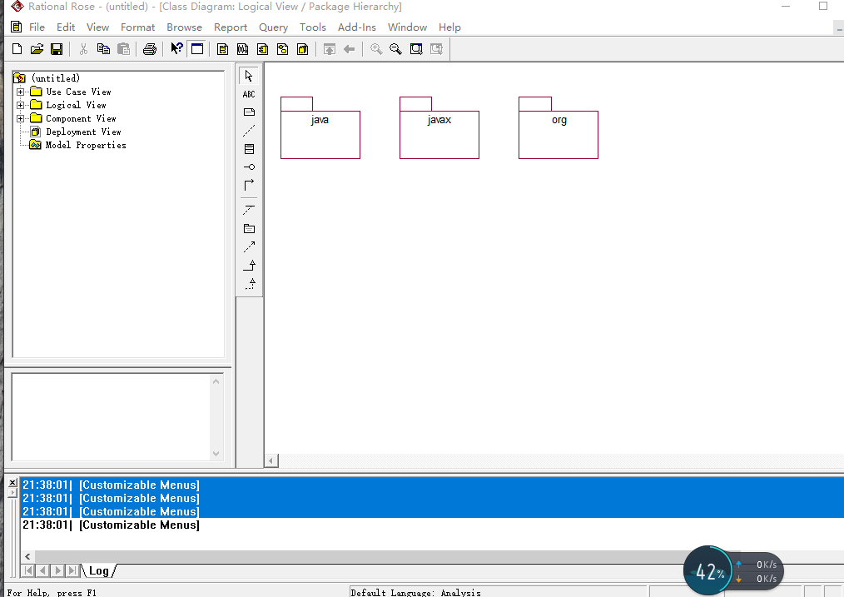
rational rose 界面介绍
选择J2EE后，经过一系列的迷之进度加载。
可以看到界面如下所示：
自动创建了三个包。
分别是java，javax和org。
Java包包括java的一些基本的类。
javax包包括java的扩展类
例如swing和servlet等等。
org包包括CORBA的东西。

Slide 17
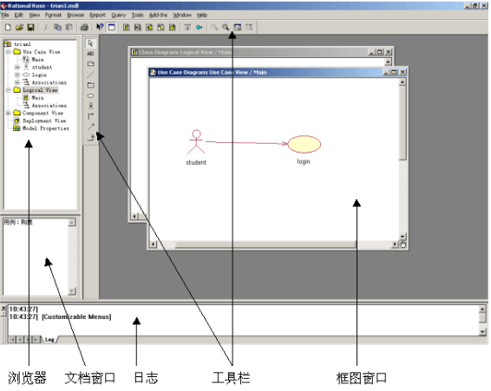
rational rose 界面介绍
我们先了解一下这整个面板
它主要有以下几个主要部分组成：
浏览器：用于在模型中迅速漫游
文档工具：用于查看或更新模型元素的文档
工具栏：用于迅速访问常用的命令
框图窗口：用于显示和编辑一个或几个uml框图
日志：用于查看错误信息和报告各个命令的结果
是不是有点像编程工具呢？

Slide 18
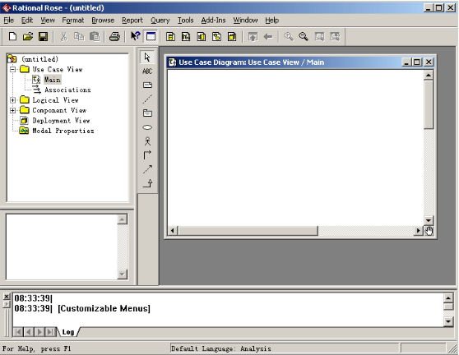
建立用例图-第一步
建立用例图
从用例图中我们可以看到系统干什么，与谁交互。与系统交互的参与者可以是人，也可以是其他系统或实体。
第一步：创建用例图（如图）
1.在浏览器内的use case视图中双击main
新的空白用例图就被创建了
2.我们可以再新建一个包，通过右击
use case视图右键选择new里面的package
来建
一个系统的多个用例图可以用包的
形式来组织和管理
系统总的用例一般画在main里面

Slide 19
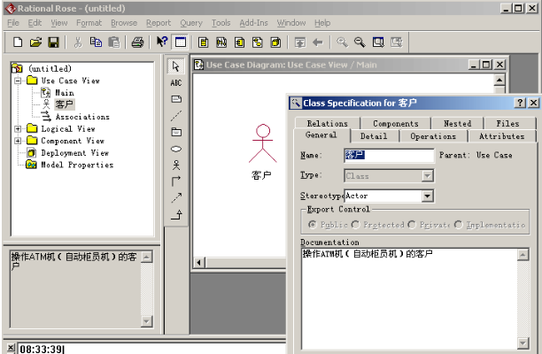
建立用例图-第二步
第二步：建立参与者
1.工具栏中选择actor（按钮图标见上方）
2.在用例图要放置位置单击鼠标左键，
键入参与者的名称
我们还可以通过双击参与者
符号的形式对参与者进行
简要的说明

Slide 20

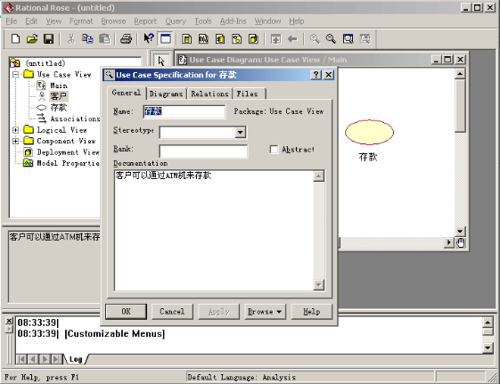
建立用例图-第三步
第三步：创建用例
1.工具栏中选择use case（图标见右）
2.在用例图要放置位置单击鼠标左键，
键入用例的名称（如“存款”）
我们仍然可以通过双击用例符号的形式
对用例进行简要的说明（如图）

Slide 21
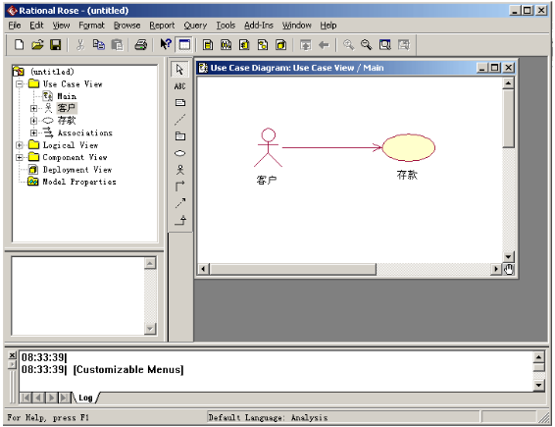
建立用例图-第四步
第四步：记录参与者与用例之间的关系
1.工具栏中选择关联关系箭头
2.将光标首先定位在用例图的参与者上，
单机鼠标左键并将光标移动到用例符号上。
形成连接。

Slide 22
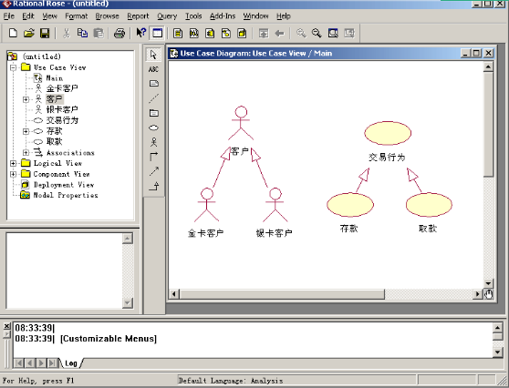

建立用例图-第五步
第五步：增加泛化关系
比如说，
支付方式类与现金支付、银行卡支付等子类间
就是泛化关系
1.工具栏中选择泛化（generalization）
关系箭头
2.既可以从子用例拖向父用例，
也可以从子参与者拖向父参与者
简要说明关系执行同上述类似

Slide 23
提问
提问：

Slide 24
提问
泛化的英文是什么？泛化是什么意思？

Slide 25
建立活动图-第一步
建立活动图
活动图显示了从活动到活动的流。可以在分析系统业务时来演示业务流，或在收集系统需求的时候显示一个用例中的事件流。
第一步：创建活动图（如图）
1.在浏览器内中右键use case选择
new-》activity diagram
2.如果是建立用于显示用例中的事件流的话，
可以在浏览器中选中某个用例然后再右击选择
new-》activity diagram来创建用例图

Slide 26

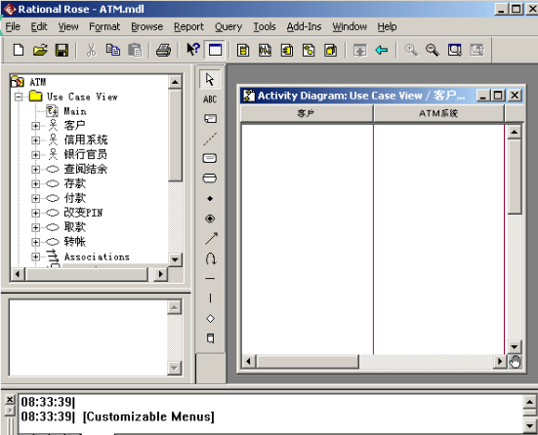
建立活动图-第二步
第二步：增加泳道
泳道：框图里的竖线，包含特定人员或组织要
进行的所有活动。每个泳道对应一个人员或组织
1.工具栏中选择swimlane按钮，单击框图
即可增加泳道。用人员或组织名命名即可
工具栏没有对应按钮怎么办？
解决方案
第一步：
右击「Rational Rose 工具栏」
选中「Customize」
第二步：
在弹出的「自定义工具栏」对话框中选中相应
符号，点击添加，然后关闭

Slide 27
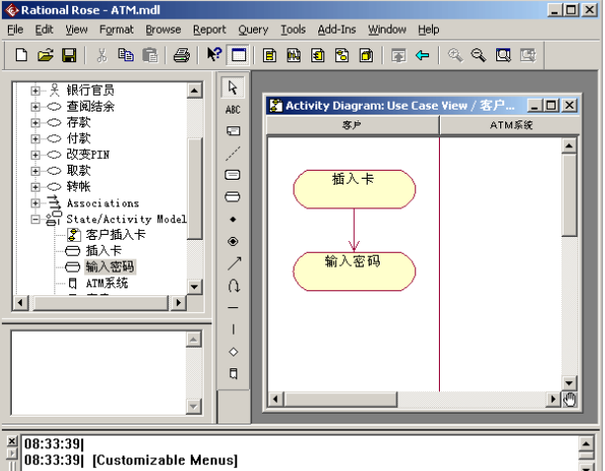
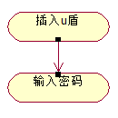
建立活动图-第三步
第三步：增加活动并设置活动的顺序
1.工具栏中选择activity按钮，单击活动图增加
活动并命名
2.工具栏中选择transition按钮，把箭头从一个
活动拖到另一个活动，即可设置活动顺序

Slide 28
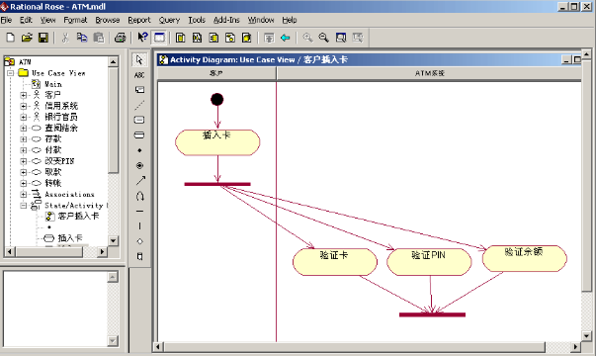

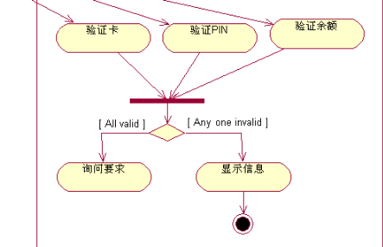

建立活动图-第四步，第五步
第四步：增加同步
1.工具栏中选择horizontal/vertical synchronization按钮
，单击活动图增添一个同步
增加同步棒
2.画出从活动到同步棒的交接箭头
（表示之后开始并行处理）
3.画出从同步棒到可并行发生的活动之间的交接箭头
4.创建另一个同步棒表示并行处理的结束
5.画出从可并行活动到最后同步棒之间的交接箭头，
表示完成所有这些活动之后，结束并行
第五步：增加决策点
1.工具栏中选择decision
按钮，单击框图增加决策点
2.拖动决策到决策之后可能发生活动的交接线，
双击交接。
打开detail可写入决策条件。

Slide 29
建立类图-第一步
建立类图
类图显示系统中类和类之间的交互
第一步：创建类图（如图）
1.有几种方法可以创建类。我们这里选择基本的
方法。
浏览器里选择包右击选择new-》class创建一个类。
2.如果是建立用于显示用例中的事件流的话，
可以在浏览器中选中某个用例然后右击选择
new-》activity diagram来创建用例图。

Slide 30
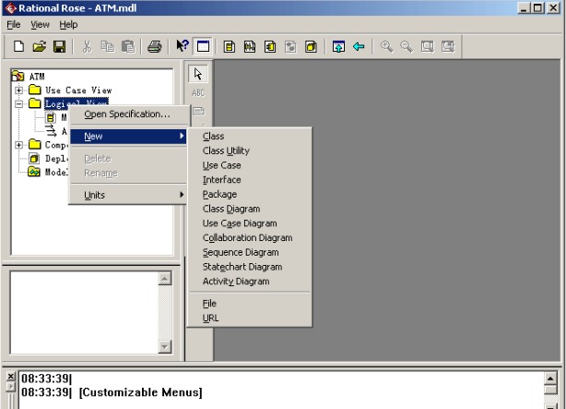
建立类图-第二步，第三步
第二步：创建方法
1.选择浏览器或类图上的类。
2.使用快捷菜单中的new-》operation。
3.输入方法的名字，创建。
第三步：创建属性
1.选择浏览器或类图上的类。
2.使用快捷菜单中的new-》attribute。
2.输入属性的名字，创建。

Slide 31
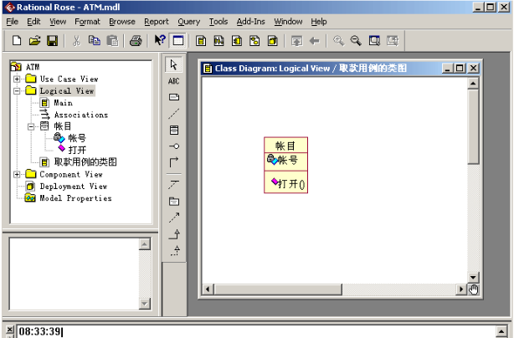
建立类图-第四步
第四步：创建类
1.右击浏览器内的logical视图。
2.使用快捷菜单中的new-》attribute，
把浏览器里的类(下图所示就是账目这个类)向右拉到类图里就行。

Slide 32
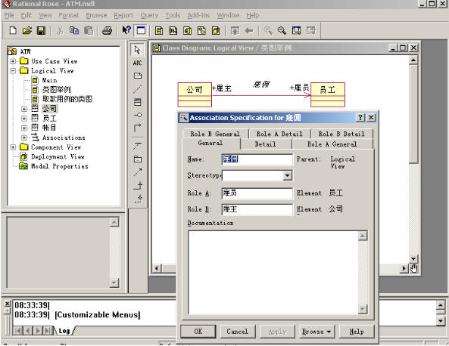
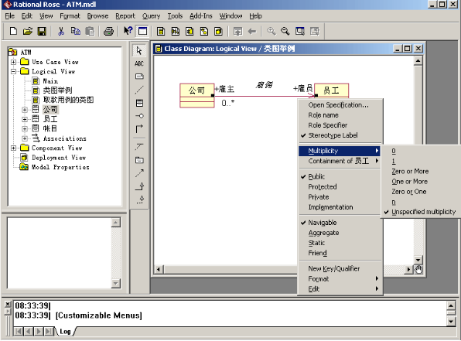
建立类图-第五步
第五步：创建类之间的关系
1.如果是关联关系，双击工具栏中的关联关系。
2.编辑关联关系的多重性（如下图）

Slide 33
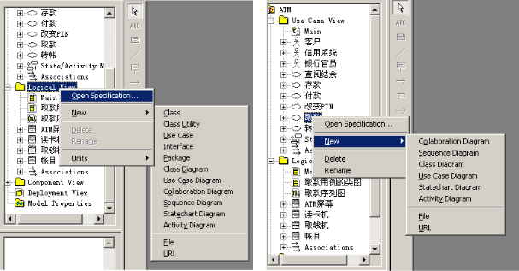
建立序列图-第一步
建立序列图
序列图显示用例中的功能流程
第一步：创建序列图（如图）
1.浏览器里的logic视图中右击选择new-》sequence
创建一张空白序列图。
也可以在浏览器中use case视图中选择某个用例
new-》sequence diagram新建。
2.如果是建立用于显示用例中的事件流的话，
可以在浏览器中选中某个用例然后右击选择
new-》activity diagram来创建用例图。

Slide 34
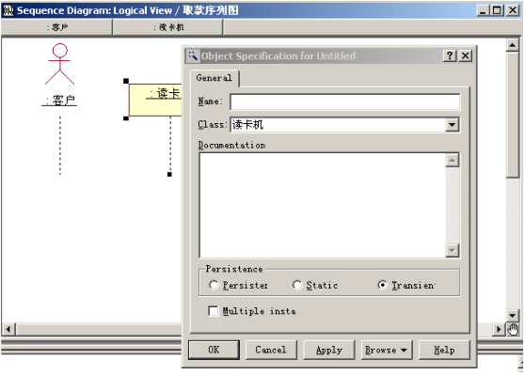
建立序列图-第二步
第二步：序列图中放置参与者和对象
每个对象代表了某个类的某一实例
1.把用例图中目标用例涉及的所有参与者都拖到
序列图中。
2.使用工具栏中的object按钮，创建新的类的
对象。
单击该对象，在淡出的对话框里的class里确定
该对象所属的类。
3.给该对象命名。

Slide 35
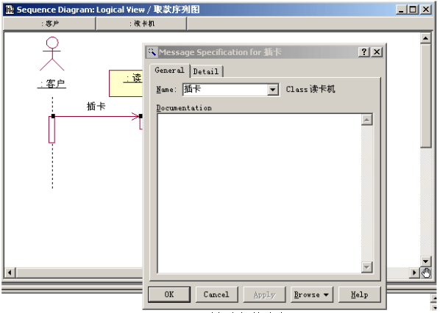
建立序列图-第三步
第三步：说明对象之间的消息
1.选择工具栏中的message。
2.单击启动消息的参与者或对象，把消息拖到
目标对象或参与者。
3.给该消息命名。

Slide 36
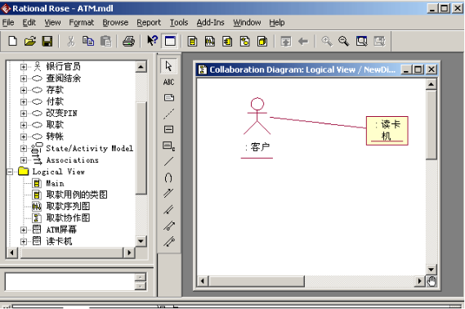
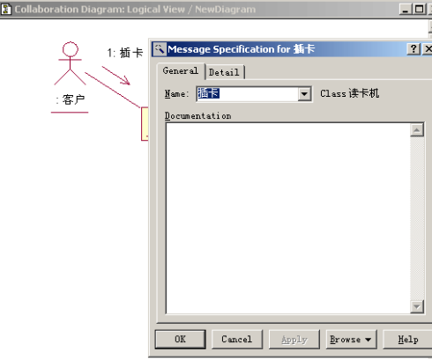
建立协作图-补充
建立协作图
协作图的创建，以及协作图中放置参与者和对象
方法和序列图类似。只不过对象之间的链接有所不同。
补充1：协作图增加对象链接（图左）
1.选择工具栏中的object link工具
2.单击要链接的参与者或对象
3.将对象链接拖动到要链接的参与者或对象
对应的工具来添加
补充2：加进消息（图右）
1.选择工具栏中的link message或者revrese
link message工具
2.单击要放消息的对象链接添加
3.双击消息在弹出的对话框中命名消息
当然，还有自反链接之类的链接可供选择

Slide 37
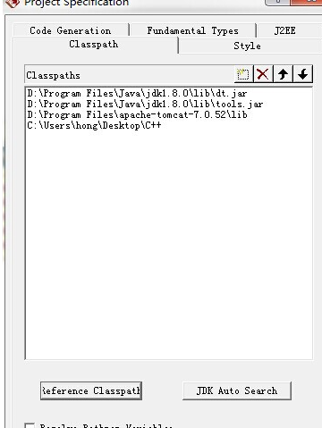
由类图导出Java代码框架
第一步、设置默认语言为Java，Tools->Options->Notation->default：选择Java。
第二步设置环境变量ClassPath，Tools->Java/j2ee->Project Specification->ClassPath：具体路径设置为正向工程生成java文件要保存的目录，一般为项目的src目录。
由类图导出代码

Slide 38
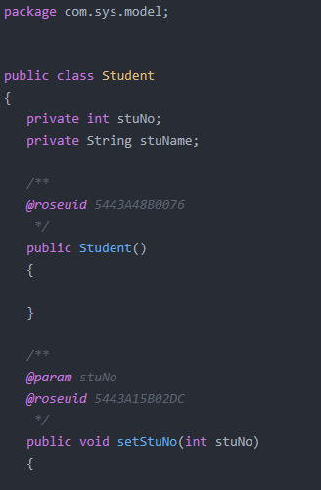
由类图导出Java代码框架
第三步打开设计好的类图，选中要生成的Java文件的类
点击Tools->J2EE/Java->Generate Code
（如果出现选择路径，在左边选择你要保存的路径即可）
看,生成的结果如右图（我们可以看到，生成了com、sys、model等包结构）：
ps：图片是代码的一部分节选

Slide 39
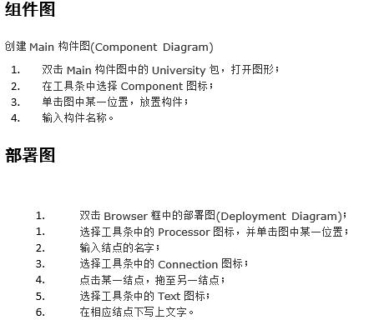
使用总结
最后，除了之前介绍的这些图外，还有一些图比如
构件图、实施图就不再赘述了（方法在右边=》）。
基本的流程和之前的类似，具体方法可以google。
总之就是找到工具栏的按钮，然后创建就可以了。
只要熟悉这些功能，就难不倒各位啦。
ps:本章节大部分图片均截屏自网络。上图同

Slide 40
其他UML建模软件

Slide 41
其他UML建模软件
基于UML可视化建模的工具很多，例如有Microsoft的Visio2002，Oracle的Designer2000，还有PlayCase 、CA BPWin、CA ERWin、Sybase PowerDesigner等等。
这里只重点介绍其中两个：
Microsoft Visio
PowerDesigner

Slide 42
其他UML建模软件
1.1.认识Visio
Visio是Microsoft Office家庭中的一个单独出售的成员，是office软件系列中的负责绘制流程图和示意图的软件，是一款便于IT和商务人员就复杂信息、系统和流程进行可视化处理、分析和交流的软件。这是一款简单、易用的入门级示意图设计工具，可以与微软的开发工具集成，完成如数据库、程序结构等设计工作。

Slide 43
其他UML建模软件
1.2.Visio历史
Visio最初属于Visio公司，该公司成立于1990年9月。1992年，公司更名为Shapeware。同年11月，它发布了他们公司的第一个产品：Visio。2000年1月7日，微软公司以15亿美元股票交换收购Visio。此后Visio并入Microsoft Office一起发行。

Slide 44
其他UML建模软件
1.3. Visio特点
1.可以通过多种图表，包括业务流程图、软件界面、网络图、工作流图表、数据库模型和软件图表等直观地记录、设计和完全了解业务流程和系统的状态。
2.可以将图表与数据集成，以便全面了解流程或系统。
3.可以直观地查看复杂信息，以识别关键趋势、异常和详细信息。
…

Slide 45
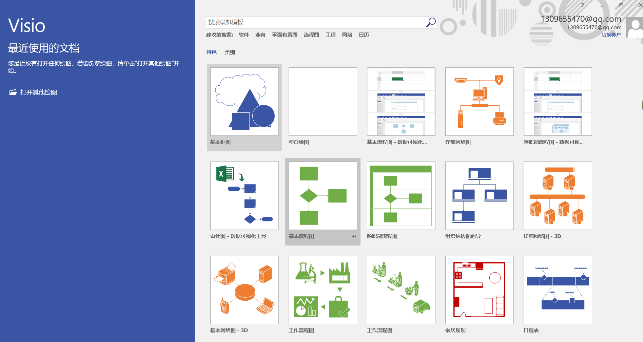
其他UML建模软件
Visio介绍—主界面

Slide 46
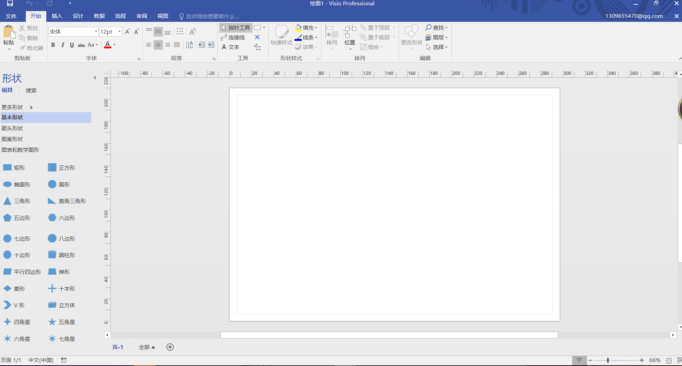
其他UML建模软件
新建基本框图

Slide 47
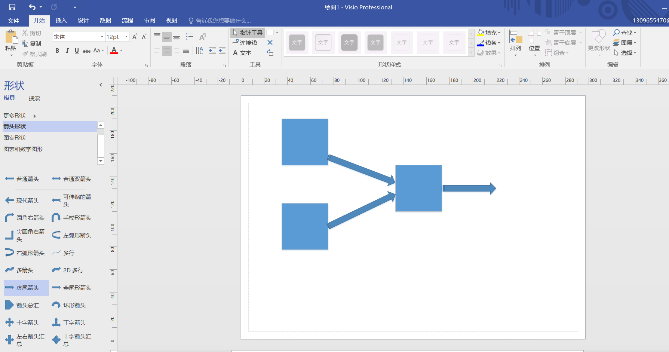
其他UML建模软件
图形生成
Notes:
在模具形状里找到自己所需要的形状，点击左键不松，拖到绘图区域，松开左键即会形成一个自己所需要的形状；选中图形，将鼠标放在图形右下角，拖动即可改变大小

Slide 48
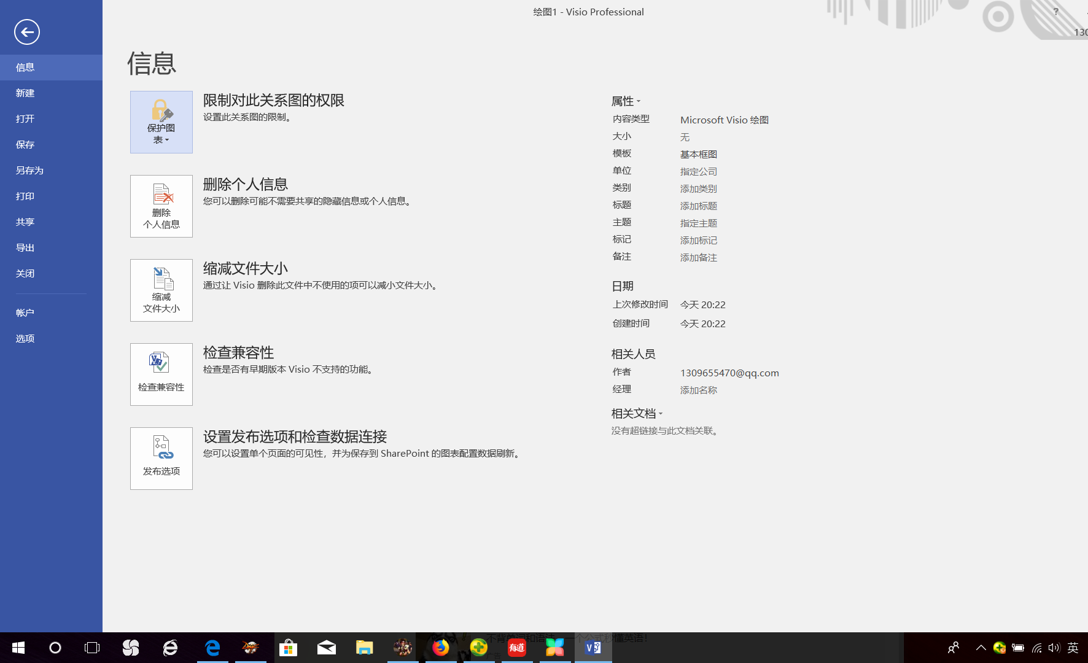
其他UML建模软件
保存

Slide 49
其他UML建模软件
2.1.认识PowerDesigner
PowerDesigner 是一个集所有现代建模技术于一身的完整工具，它集成了强有力的业务建模技术、传统的数据库分析和实现，以及UML对象建模。通过了元数据的管理、冲突分析和真正的企业知识库等功能。
PDM定义了模型的物理实现细节。例如，所选RDBMS的数据类型特征、索引定义、视图定义、存储过程定义、触发器定义等。

Slide 50
其他UML建模软件
2.2. PowerDesigner历史
PowerDesigner最初由Xiao-Yun Wang（王晓昀）在SDP Technologies公司开发完成。在法国称为AMC*Designor，在国际市场上称为S-Designor。在这两个产品名字中都包含“or”，它实际上特指“Oracle”，因为在产品开发的最开始是为Oracle数据库设计的，但是很快就发展并支持市场上所有主流的数据库系统。SDP Technologies是一个建于1983年的法国公司，1995年，Powersoft公司购买了该公司，而在1994年早期，Sybase已经买下了Powersoft公司。在这些并购之后，为了保持Powersoft的产品商标的一致，改名叫做“PowerDesigner”。 目前Sybase拥有PowerDesigner及其法文版PowerAMC的所有权利。

Slide 51
其他UML建模软件
2.3. PowerDesigner特性
需求分析
面向对象建模（提供UML 2.0 所有视图）
数据建模（支持主流关系数据库管理系统）
业务过程建模（ProcessAnalyst）支持 BPMN
XML建模（支持XML Schema 和 DTD 标准）
数据仓库建模（WarehouseArchitect）
代码生成（支持语言及框架包括：Java、C#、VB .NET、Hibernate、EJB3、NHibernate、JSF、WinForm (.NET and .NET CF)、PowerBuilder、……）

Slide 52
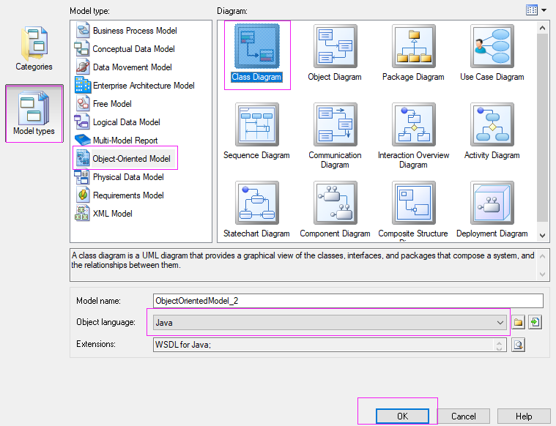
其他UML建模软件
2.3. PowerDesigner使用
在Object-Oriented Model(面向对象模型)
中，可以看到UML的所有图例（此处以类图为例）。

Slide 53
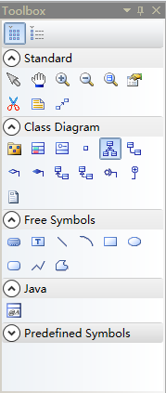
其他UML建模软件
2.3. PowerDesigner使用
这是类图的toolbox
既然要画类图，类与类之间的关系是要知道的：
泛化 generalization
实现 Realization
关联 Association
聚合 Aggregation
组合 Composition
依赖 Dependency

Slide 54
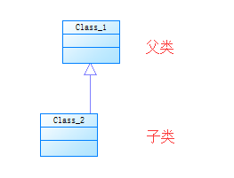
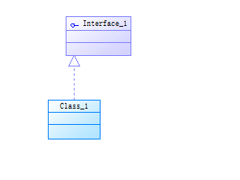
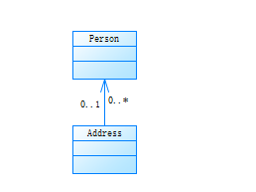
其他UML建模软件
2.3. PowerDesigner使用
各种关系的强弱顺序：
泛化 >实现>组合> 聚合> 关联> 依赖
子类继承父类：
实现：
关联：

Slide 55
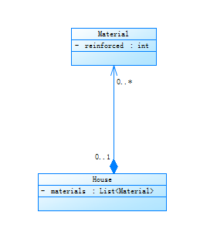
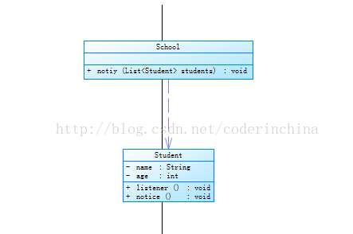
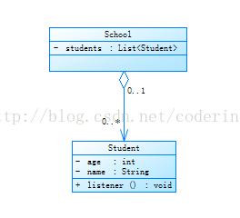
其他UML建模软件
2.3. PowerDesigner使用
聚合：
组合：
依赖：

Slide 56
其他UML建模软件
Visio、 PowerDesigner和Rose的对比
序号 | 比较角度 | PowerDesigner | Rational Rose | Visio
1 | 开发公司 | Sybase | Rational | Microsoft
2 | 开始的侧重点 | 数据库建模 | UML建模 | 画图工具
3 | 支持UML | 性能最好
4 | 编程语言 | 支持多种编程语言 |  | 仅支持Microsoft提供的编程语言
5 | 支持双向工程代码生成及数据库生成 | 支持最好
6 | 应用系统规模 | 适合大中型系统开发 |  | 中小型系统的开发

Slide 57
其他UML建模软件
Visio、 PowerDesigner和Rose的对比
序号 | 比较角度 | PowerDesigner | Rational Rose | Visio
7 | 模型设计效率 | 最高
8 | 软件设计的人性化和易使用 |  |  | 最好
9 | 图形质量 |  |  | 最好
10 | 数据库建模 | 最好
11 | 跨平台 |  | 最好
12 | 文档生成 | 最精细

Slide 58
提问
提问：

Slide 59
提问
UML建模工具，除已介绍的三种外再说出一种。
Notes:
PlayCase， CA BPWin、CA ERWin…

Slide 60
提问
UML有9种图，请任意说出3种。
Notes:
用例图，类图，对象图，构件图，部署图，
状态图，活动图，顺序图，协作图

Slide 61
参考文献

Slide 62
参考文献
1.zang141588761. Rational Rose[EB/OL].
https://blog.csdn.net/zang141588761/article/details/52275820. 2016-08-22-12:42:53/2018-10-21-17:00
2. 踏雪无痕大黄蜂.与你一起学习Microsoft Visio——基础篇 [EB/OL].
https://blog.csdn.net/huangxinfeng/article/details/81178158. 2018-07-24-09:04:07 /2018-10-21-17:00
3. conviction_thinking. PowerDesigner(八)-面向对象模型[EB/OL].
https://blog.csdn.net/conviction_thinking/article/details/7959270. 2012-09-09- 00:25:11 /2018-10-21-17:00

Slide 63
小组分工
张荣阳：PPT建议，PPT审查
赵伟宏： PPT 制作
刘浥：PPT制作
林翼力：PPT审查
陈帆：PPT审查

Slide 64
小组绩效
张荣阳：90
赵伟宏：87
林翼力：86
刘浥：89
陈帆：88

Slide 65
谢谢指导！

